Slide 1
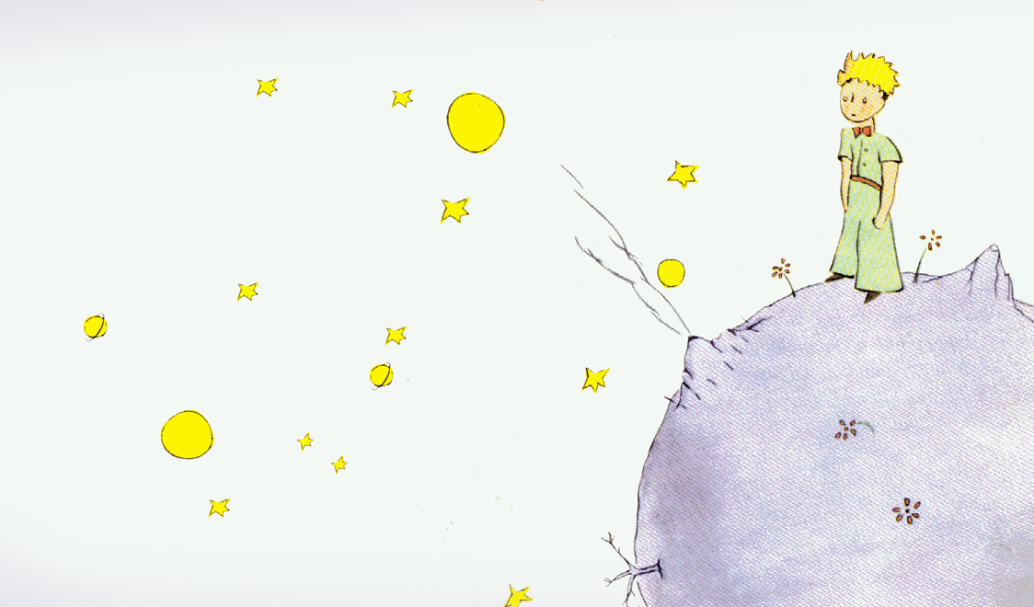
«Подарим детям мир знаний»

Slide 2
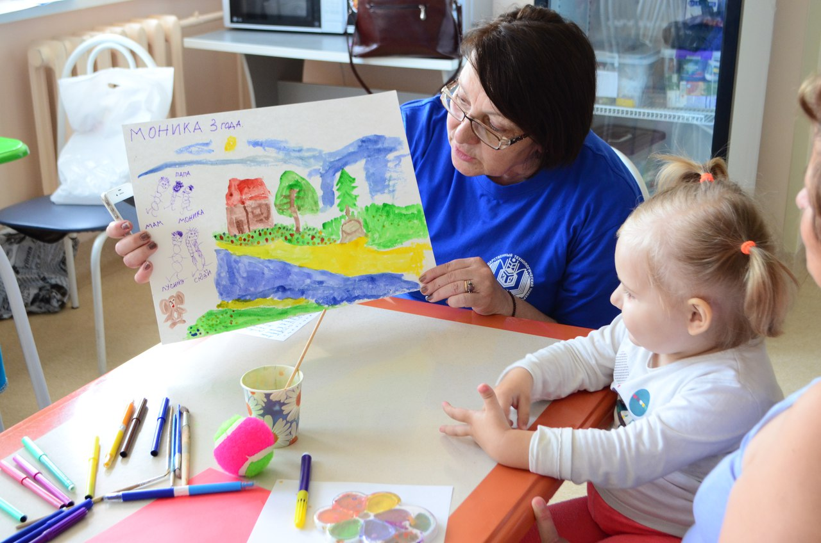
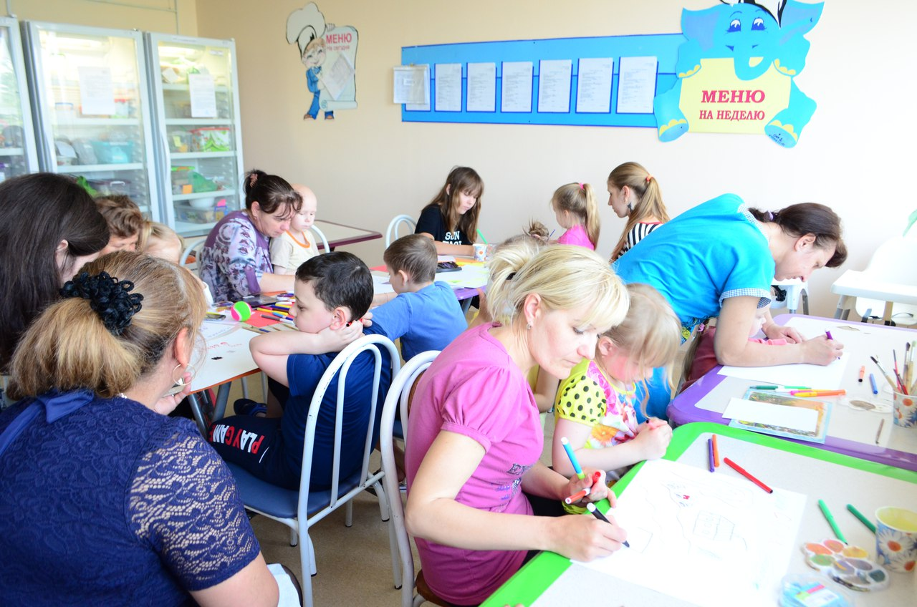
Цель: создать образовательную среду для детей, находящихся на длительном лечении в больнице

Slide 3
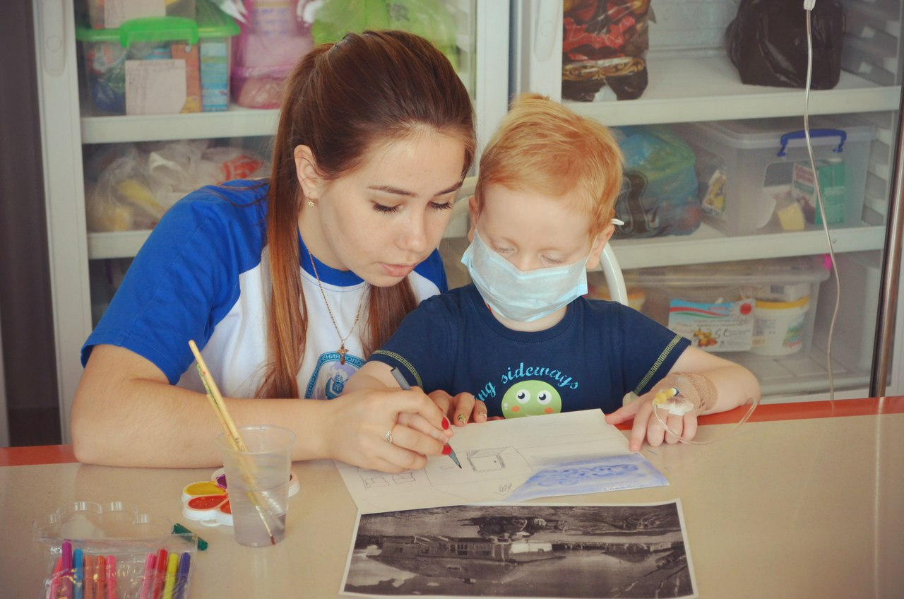
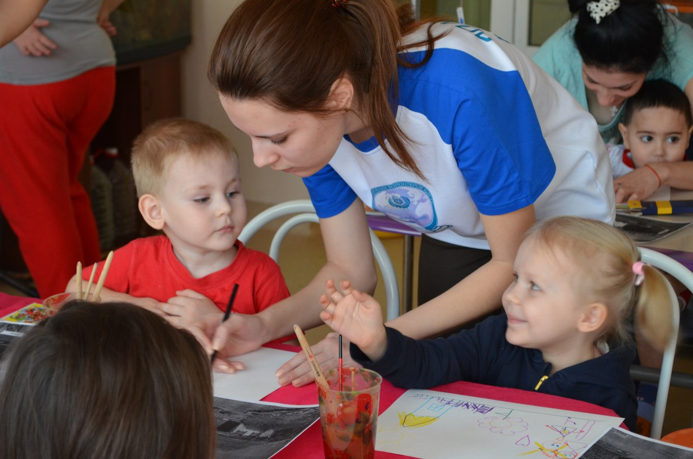
Урок «Родной край»

Slide 4
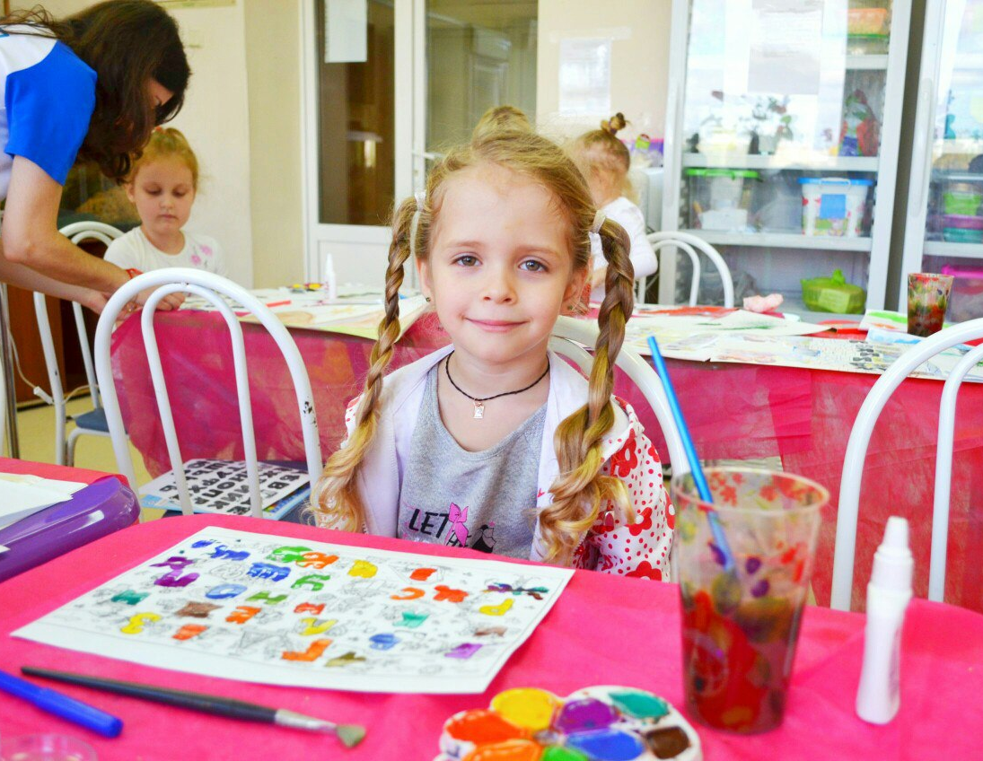
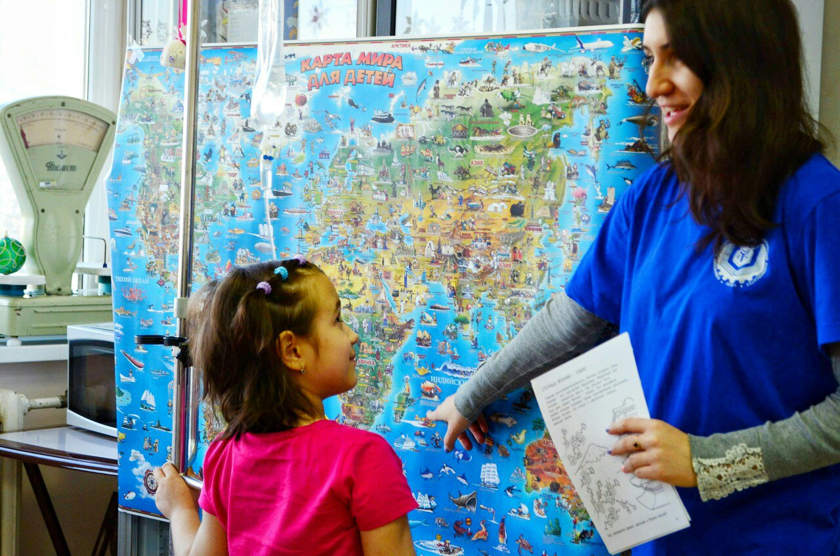
Урок «Географии» и «Русский язык»

Slide 5
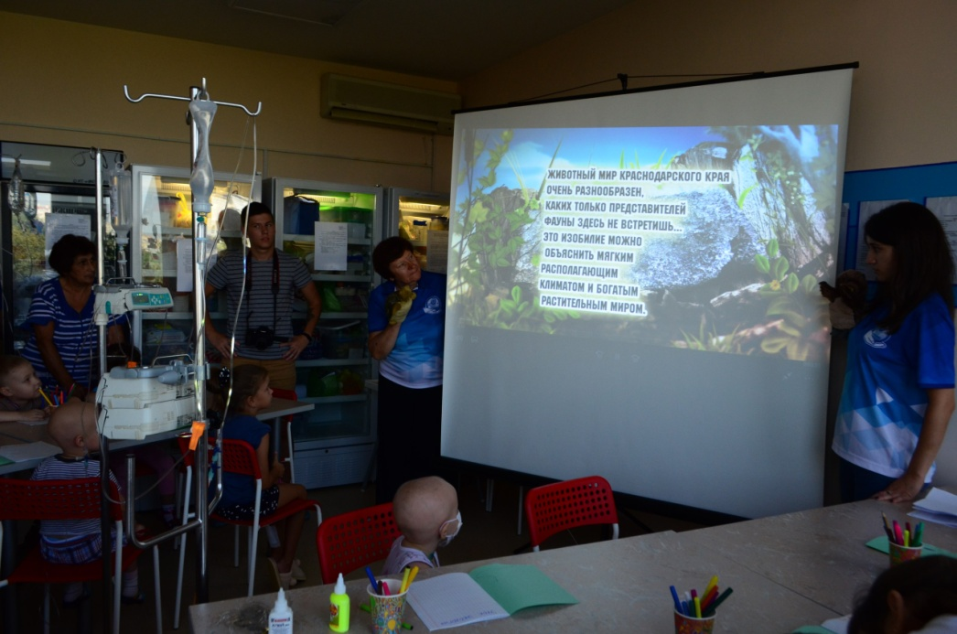
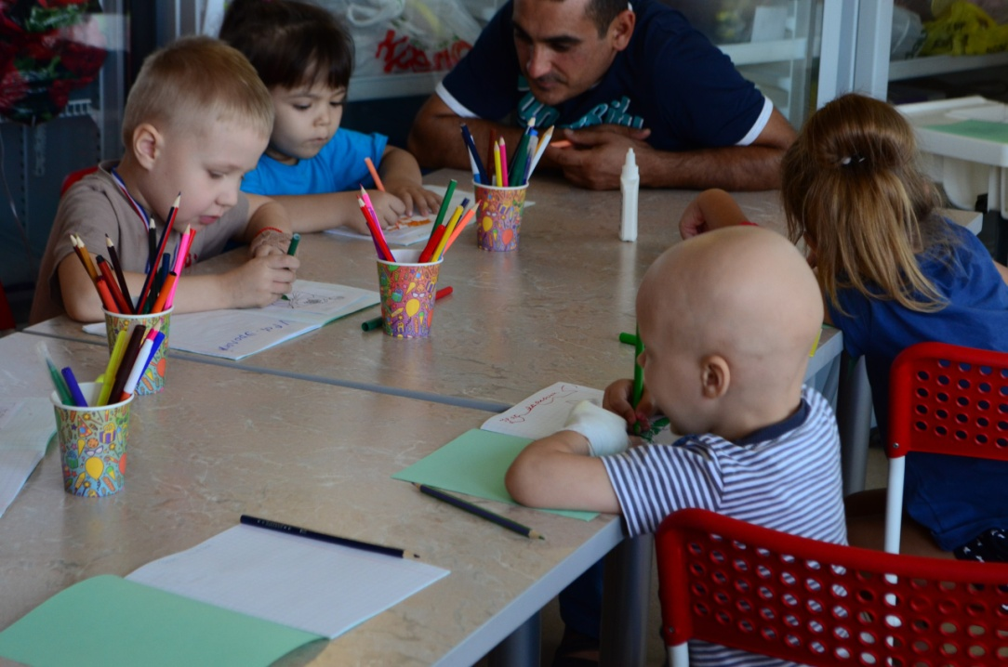
Урок «Экологии»

Slide 6
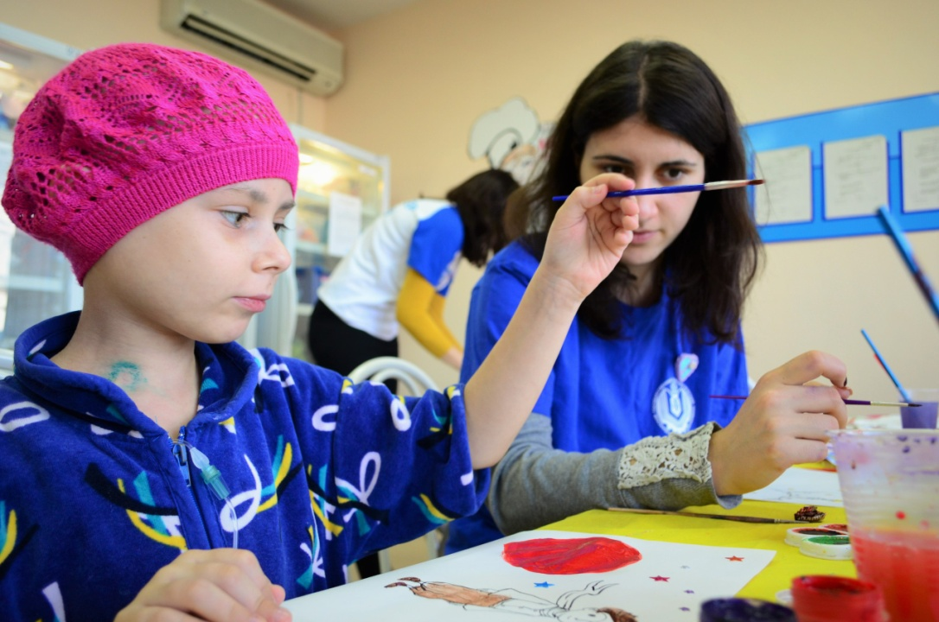
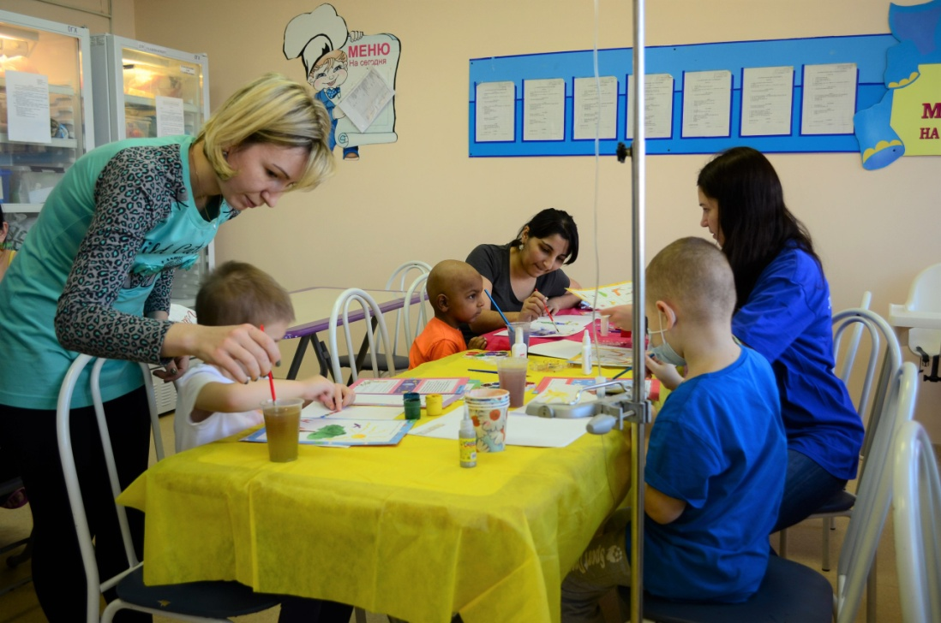
Урок литературы «Маленький принц»

Slide 7
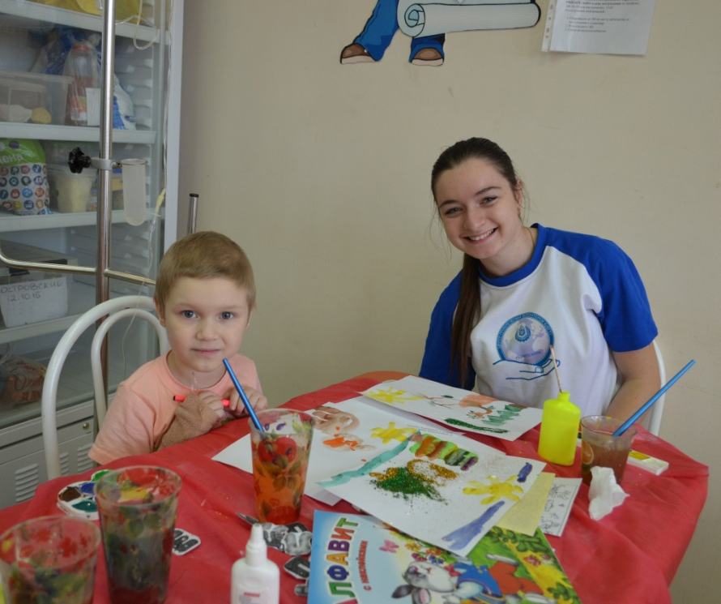
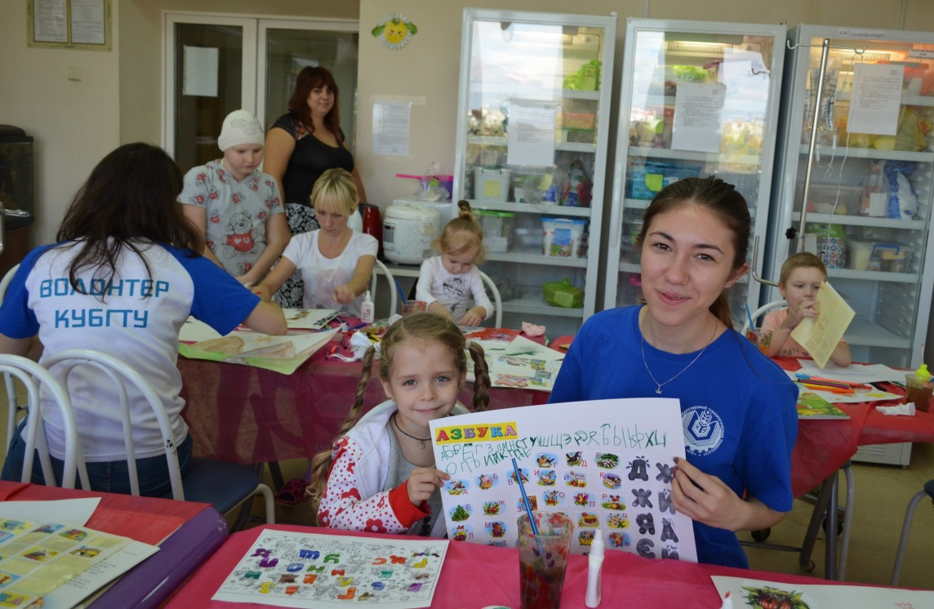
Урок «Русский язык. Алфавит"

Slide 8
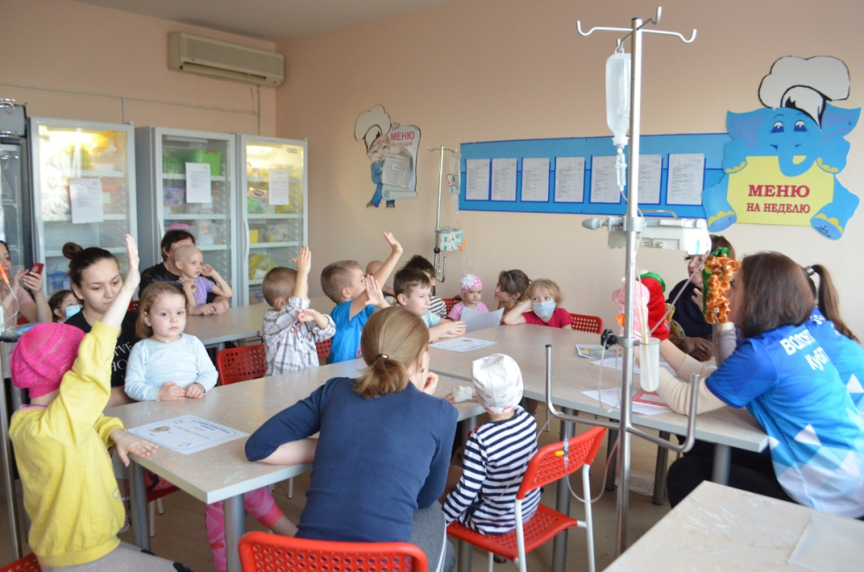
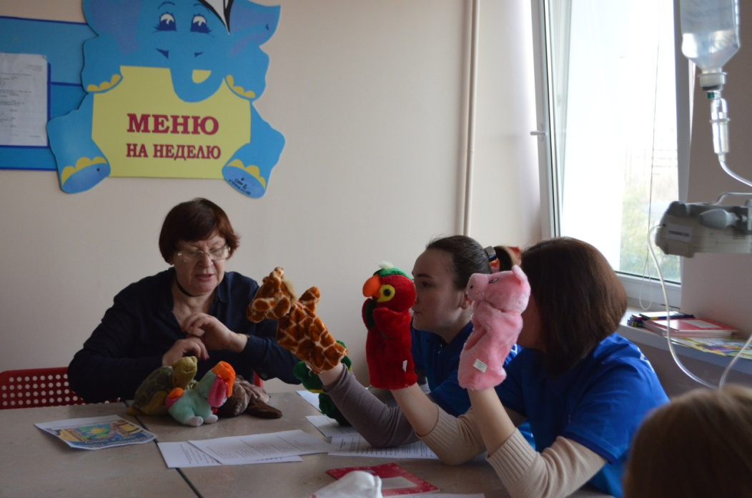
Урок «Яша идет в школу"

Slide 9
Результаты
50 волонтеров
50 часов образовательных мероприятий
более 250 благополучателей
3 партнера

Slide 10
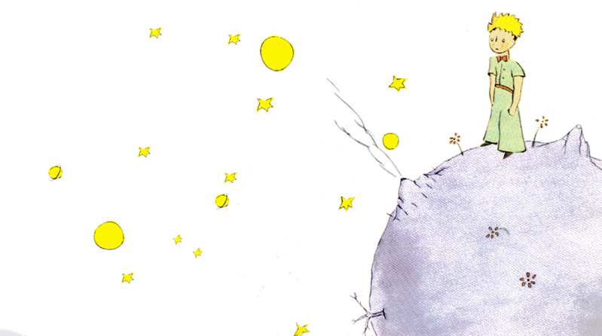
Центр привлечения волонтеров «Политехник»
ФГБОУ ВО «Кубанский государственный технологический университет»
vol.2014@mail.ru
https://vk.com/volunteerkubstu
https://vk.com/podarimdetyammirznaniy
Instagram volunteer_kubstu
г. Краснодар, ул. Московская, 2, Спорткомплекс, аудитория
Ф-204 тел.: 8 (861) 274-55-09
Мовсисян Марина Мхитаровна
m10movsisyan@gmail.com
тел.:89182389991

